Slide 1
Муниципальное автономное дошкольное образовательное учреждение «Верхнекетский детский сад»
Верхнекетского района Томской области Филиал №5 МАДОУ «Верхнекетский детский сад»
Познавательно-исследовательский проект «Откуда свет приходит в дом?»
База выполнения: Филиал №5»Верхнекетский детский сад»
Автор: Кузнецова Даша и Кузнецова Наталья Ивановна
Вид проекта: долгосрочный, исследовательский
Координатор проекта :Воспитатель Макарова И.К.

Slide 2
Актуальность
Самые ценные и прочные знания добываются человеком самостоятельно. Мы часто недооцениваем значимость исследовательской деятельности ребенка. Обучая детей навыкам, взрослые часто лишают их возможности сделать собственное открытие. От современного образования в контексте ФГОС требуется целенаправленная работа по развитию исследовательских способностей, специально организованное обучение воспитанников умениям и навыкам исследовательского поиска, подготовка к исследовательской деятельности.

Slide 3
Цель исследования:
Формировать научные знания об истории появления света и об изобретении электричества в России. Способствовать развитию у ребёнка познавательной, мотивационной активности, логического мышления, любознательности.
Задачи: Познакомить ребёнка с понятием «электричество», «электрический ток»,
Воспитывать интерес к познанию окружающего мира.
Воспитывать у ребёнка чувство осторожности в обращении с электроприборами.
Гипотеза: Свет приходит по проводам. Живёт в выключателе.
Объект исследования: Появления электричества в доме.

Slide 4
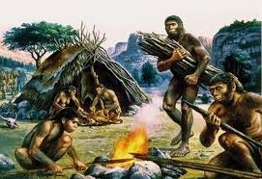
История
Источник тепла и света Костёр.

Slide 5
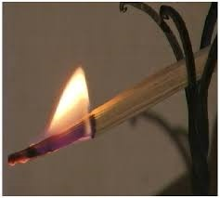
Лучина

Slide 6
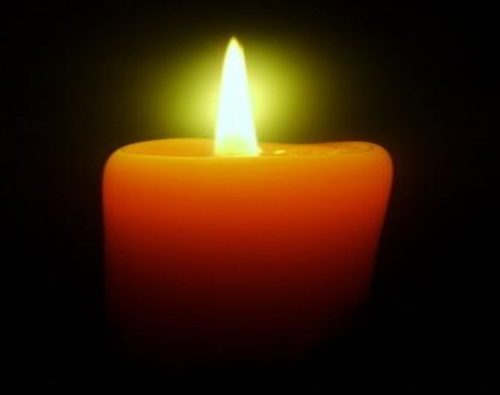
Свеча

Slide 7
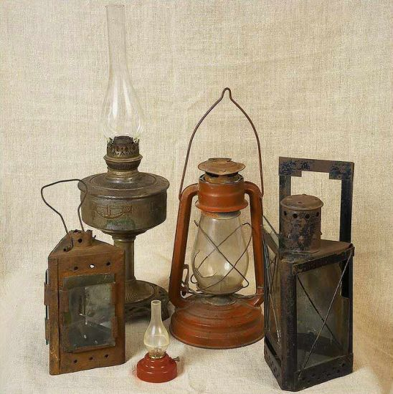
Керосиновая лампа

Slide 8

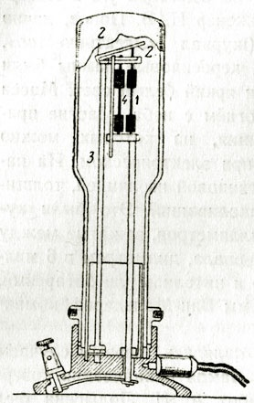
Александр Николаевич Лодыгин. Первая лампа с угольным стержнем.

Slide 9
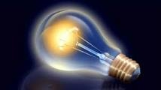
Электрическая лампочка

Slide 10
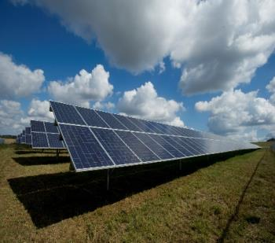
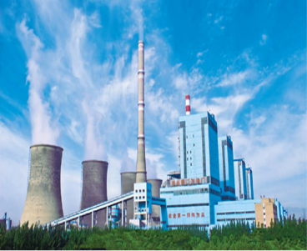
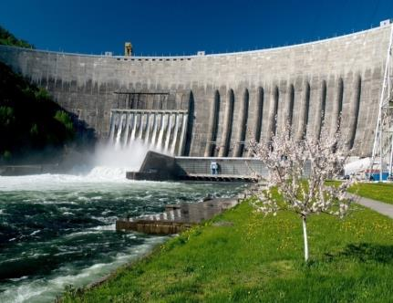
Электростанции бывают разные- на солнечных батареях, атомные, гидроэлектростанции.

Slide 11
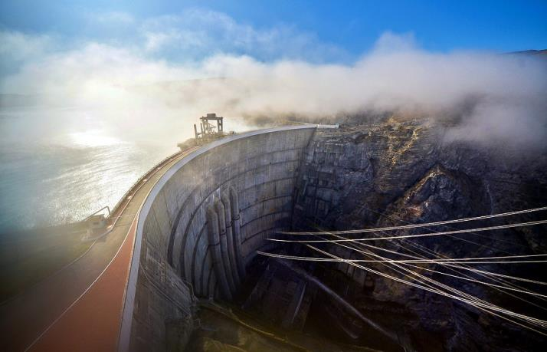
Провода - это дорожка для электрического тока. От электростанций ток поступает по проводам

Slide 12
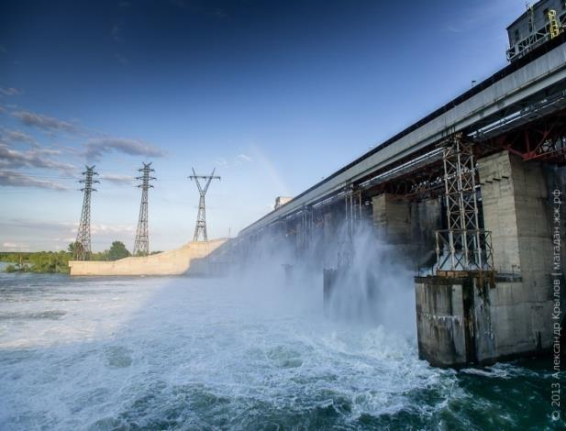
Путь электричества по линии электропередач ( ЛЭП).

Slide 13
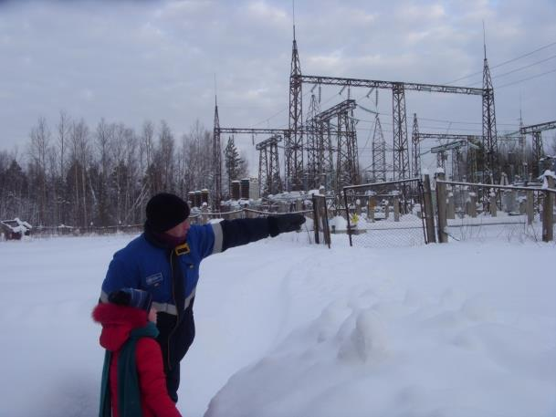
Подстанция –это как небольшой городок.

Slide 14
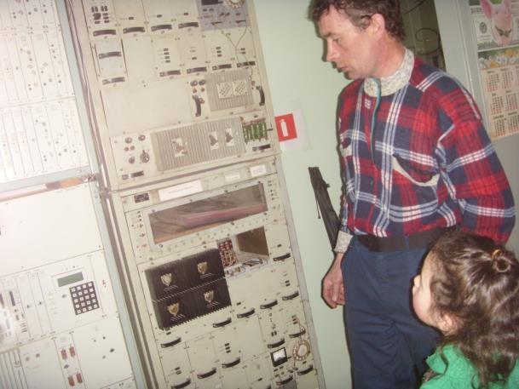
Здесь на счётчиках видно сколько приходит электрического тока в наш посёлок. И сколько уходит с подстанции в другие посёлки.

Slide 15
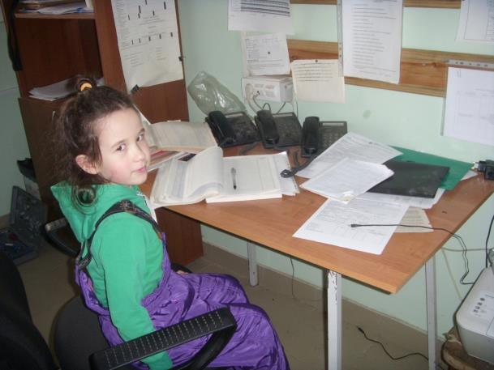
Дежурный по станции ведёт в журналах записи прихода и ухода электричества с подстанции.

Slide 16
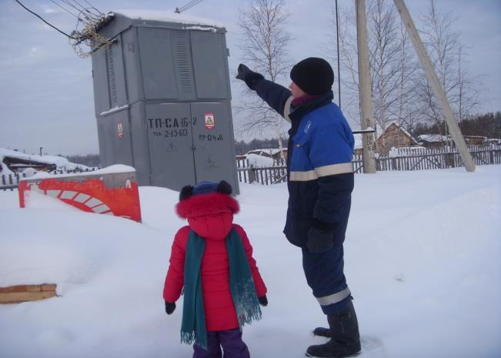
С подстанции ток по проводам поступает в трансформаторную будку.

Slide 17
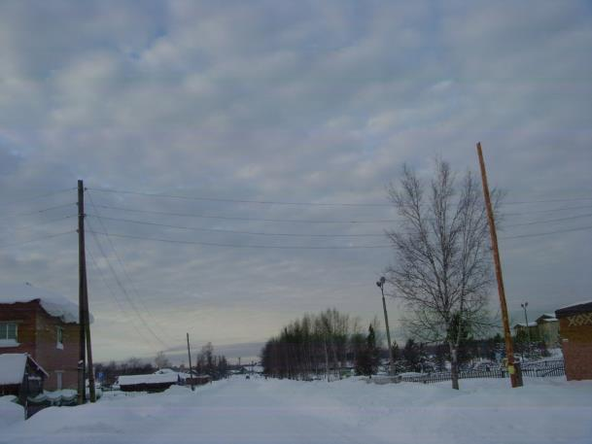
Трансформаторная будка распределяет электрический ток по проводам в дома, школы, в детский сад.

Slide 18
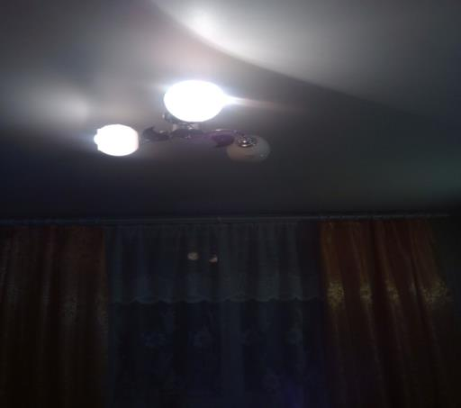
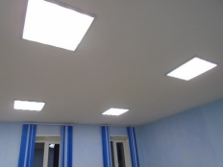
Так приходит свет в наши дома.

Slide 19
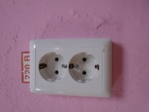
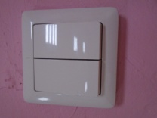
Электрические розетки и выключатели от которых работает бытовая техника и горит свет.

Slide 20
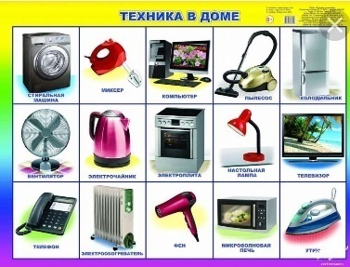
Бытовая техника работает от электричества.

Slide 21
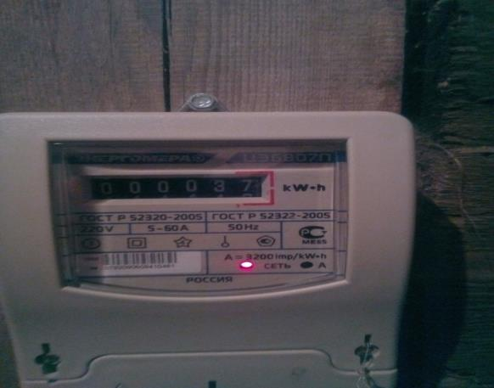
В домах стоят счётчики которые показывают сколько электроэнергии мы потратили.
Notes:
счётчик

Slide 22
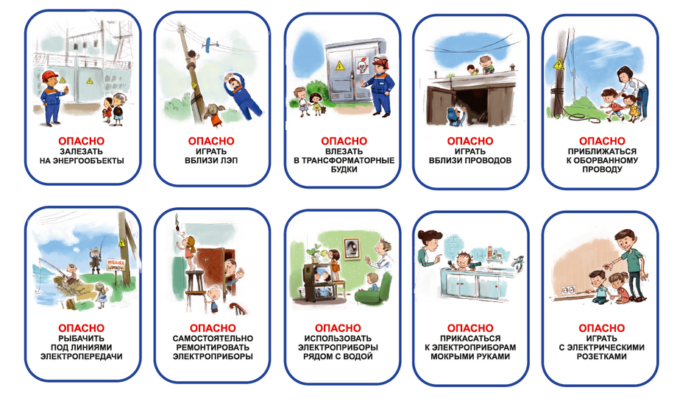
Электрический ток может быть опасен ,если не соблюдать правила.

